Slide 1
2학기 특화 프로젝트
A209 최종 발표
TEAM
BLOCKUS

Slide 2
CONTENTS
01
팀원 소개
02
서비스 배경
03
서비스 소개
04
라이브 시연
05
기술 소개

Slide 3






01
팀원 소개
👑
이재욱
강태선
이유영
송현주
김현수
안태현
Backend BlockChain
Backend CI/CD
Backend CI/CD
FrontEnd UI/UX Design
FrontEnd BlockChain
FrontEnd UI/UX Design
Notes:
노력 대비 적은 수입?
방문자는 많지만 수입이 없다?
어떤 식으로 표현해야할까…

Slide 4


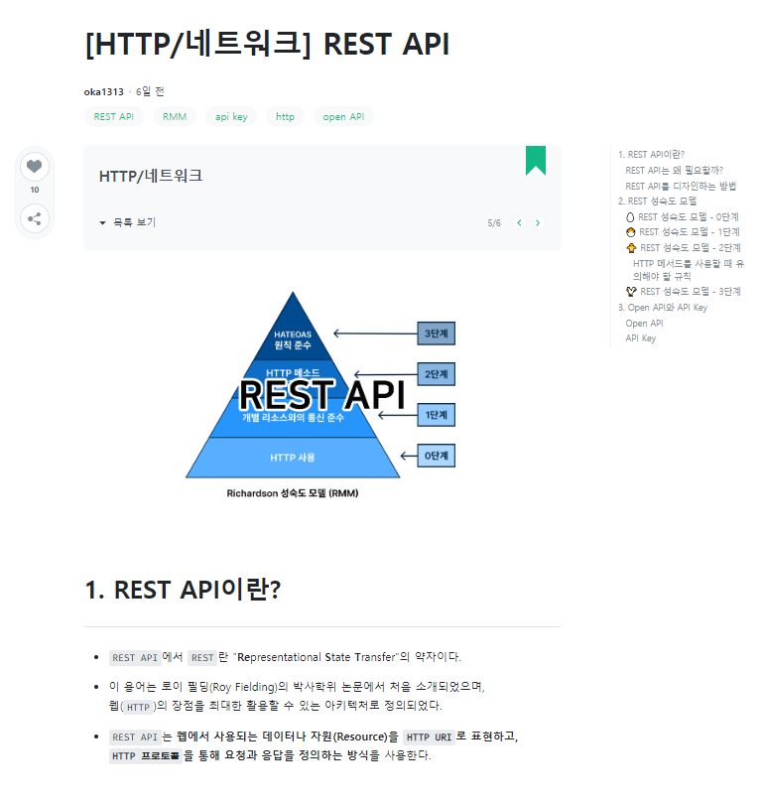



02
서비스 배경
아이디어 선정 배경
기술 블로 그 포스팅
벨로그, 미디엄, 티스토리 등 다양한 블로그 플랫폼을 통해 자신의 지식과 경험을 공유하며 성장하고 있음
기술 블로그
포스팅

Slide 5

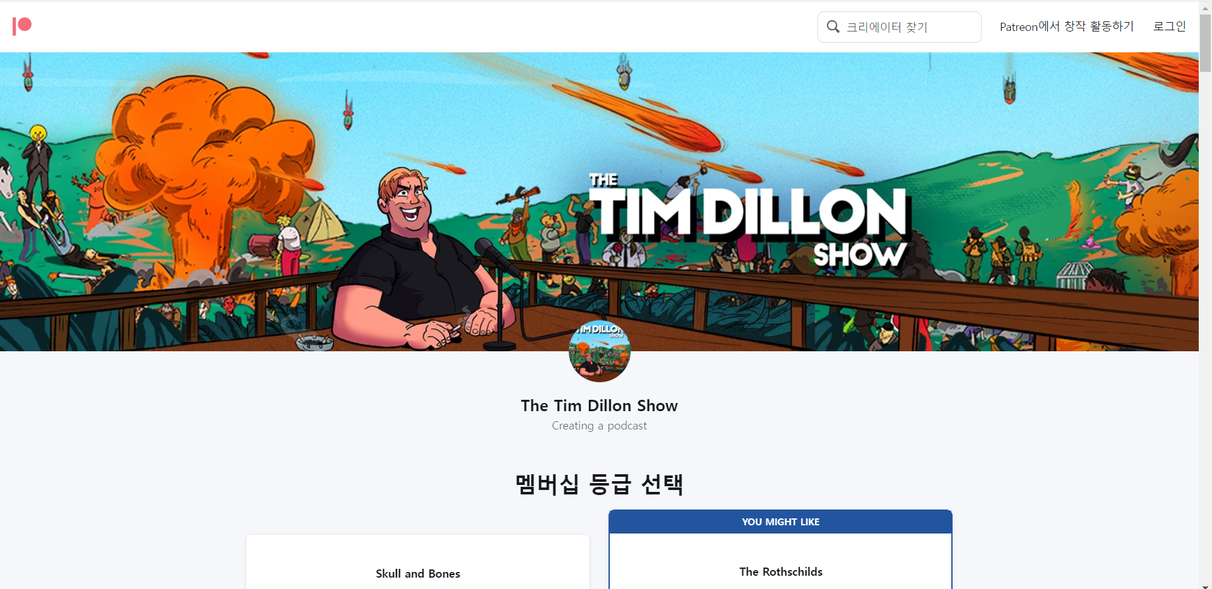
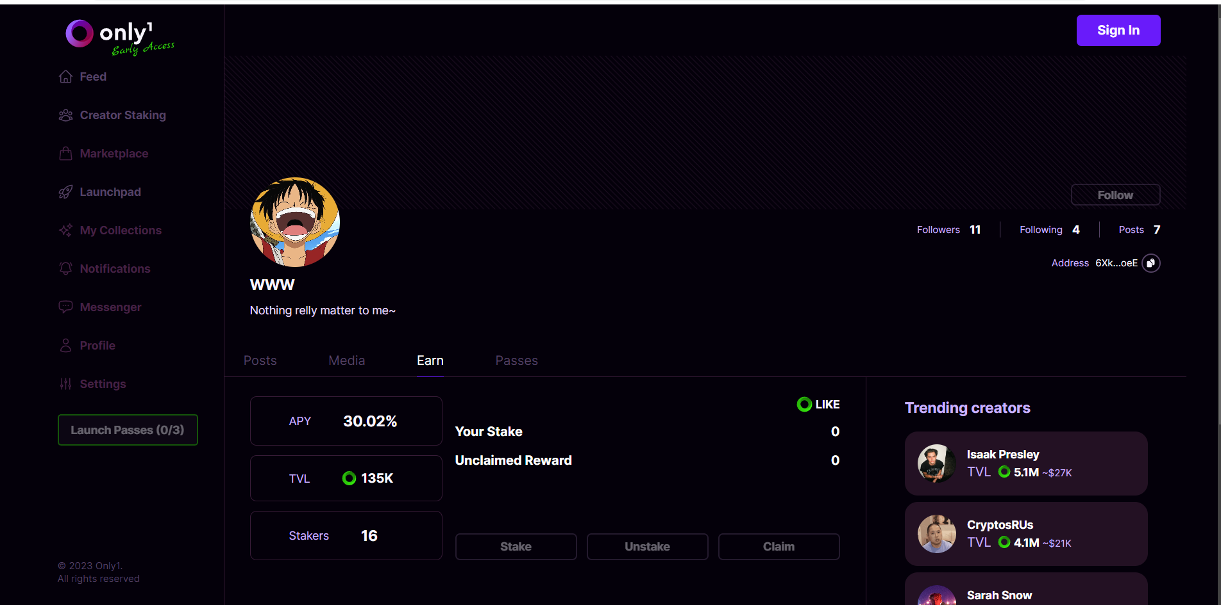
02
서비스 배경
아이디어 선정 배경
포스팅의 수익 모델
포스팅의 수익 모델은 광고 수입에 의존하고 있으며, 개인에게 후원하고 싶은 경우 많은 수수료를 지불하거나 타 사이트를 이용해야 함

Slide 6

02
서비스 배경
문제점 및 한계점
기존 서비스의 한계점 세가지
첫번째
두번째
세번째
수익 구조
수수료
투명성
방문자수만을 통한 광고 수익
30~40 퍼센트의 비싼 수수료
불투명한 후원 내역 및 중간 관리자

Slide 7


02
서비스 배경
해결책
창작 활동을 하는 곳과 후원 받을 곳을 분리하자
Notes:
후원이라는 컨셉을 생각하게 된 배경
현주 왈: 이 서비스 처음에 생각했던게 재욱이가 말한게 ＂우리도 쓸 수 있고 “ / 후원은 특별한 대상이 있다는 고정관념 / 사실은 그게 아니다. 나의 가치를 인정받을 수 있는 후원

Slide 8

DON-JO 은 블록체인 기반의 창작자 후원 및 창작물 거래 서비스입니다.
Donation
Items
Wishlist
나의 창작물이 도움이 됐다면! 나의 창작물이 도움이 됐다면 후원을 통해 응원을 받을 수 있어요.
내 창작물이 필요한 사람에게! 내가 만든 창작물이 필요한 사람들이
구매할 수 있도록 등록할 수 있어요.
창작을 위한 준비를 모금으로! 나를 지원해주는 사람들에게 다음 창작물을 위한 모금을 받을 수 있어요.

Slide 9
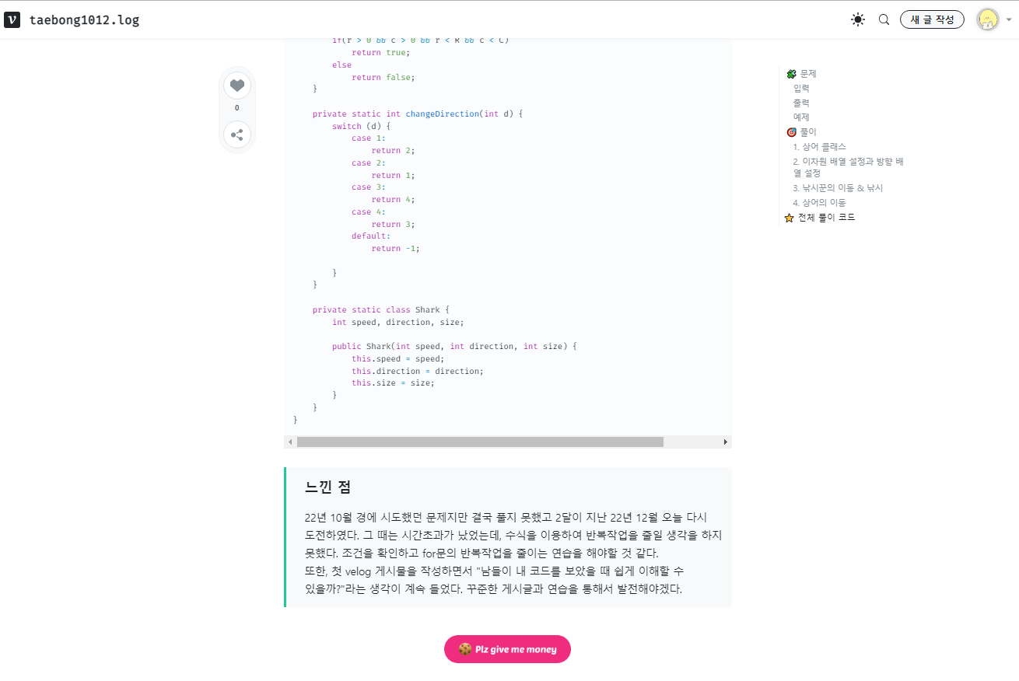
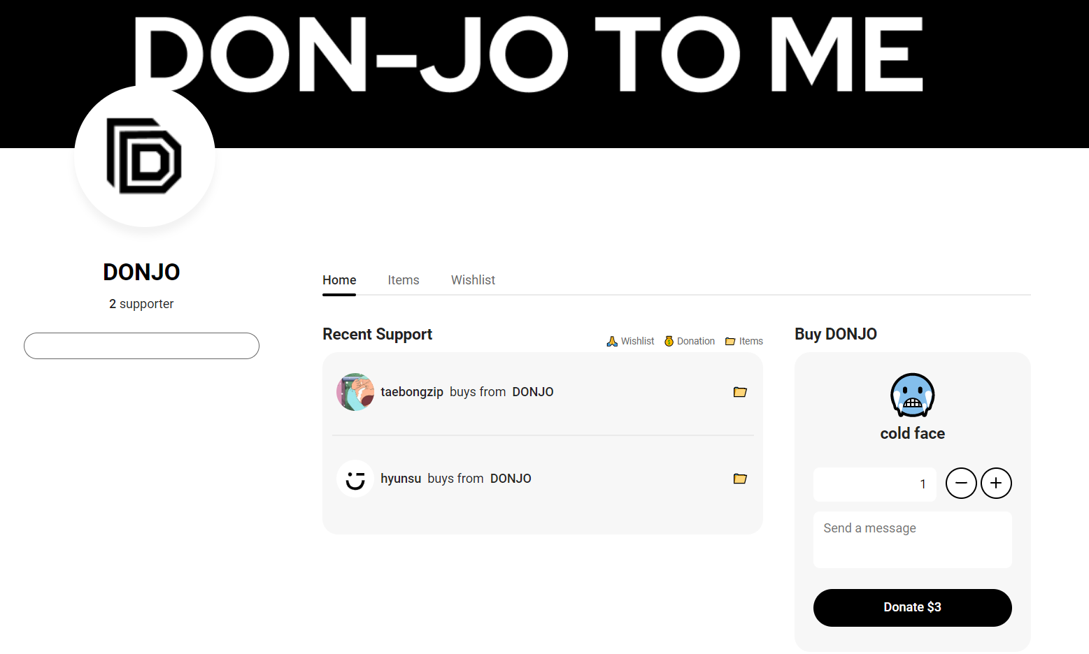
02
프로젝트 소개
차별점 1
쉬운 통합
기술 블로그나 SNS에
기술 블로그
DON-JO

Slide 10
02
서비스 소개
차별점 2
투명한 거래
벨로그, 미디엄, 티스토리 등 다양한 블로그 플랫폼을 통해 자신의 지식과 경험을 공유하며 성장하고 있음
기술 블로그
포스팅

Slide 11
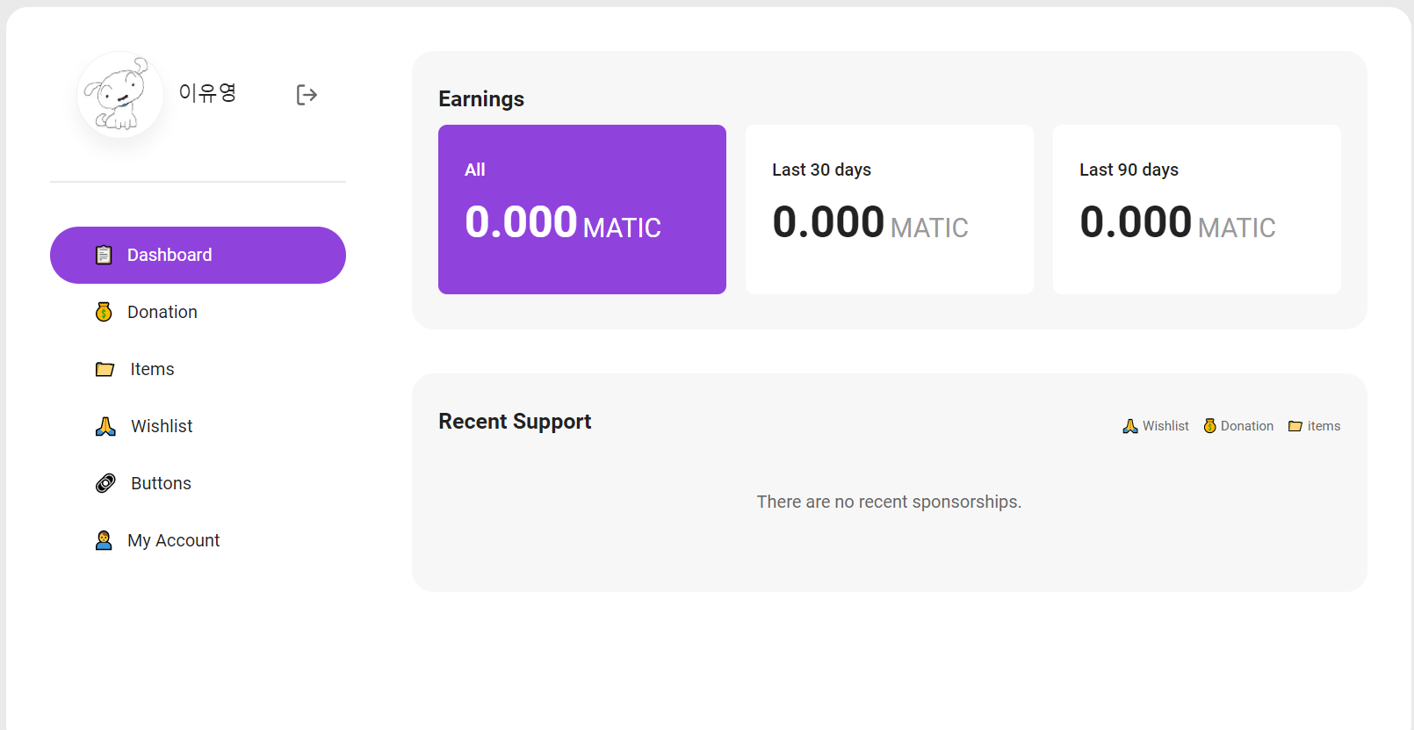
02
프로젝트 소개
차별점 2
대시보드
벨로그, 미디엄, 티스토리 등 다양한 블로그 플랫폼을 통해 자신의 지식과 경험을 공유하며 성장하고 있음

Slide 12
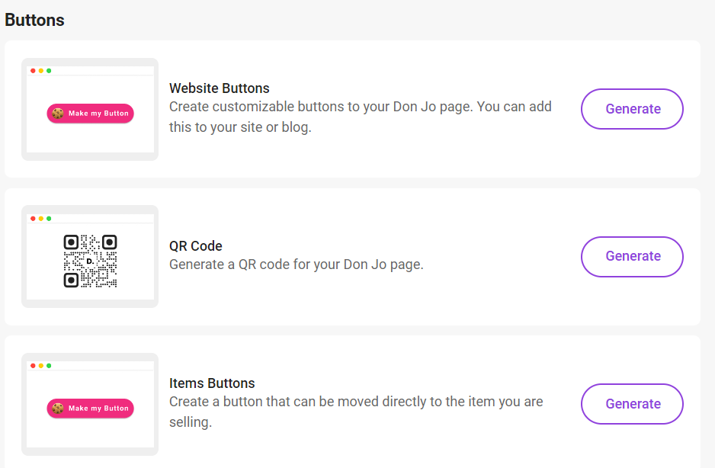
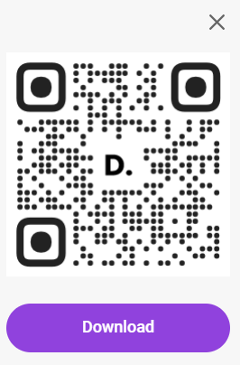
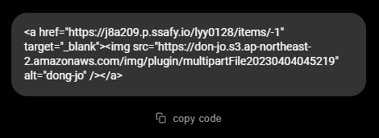
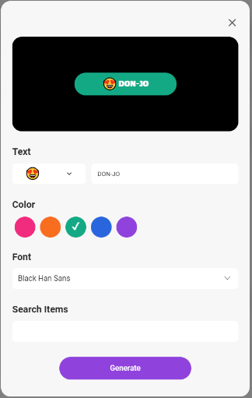
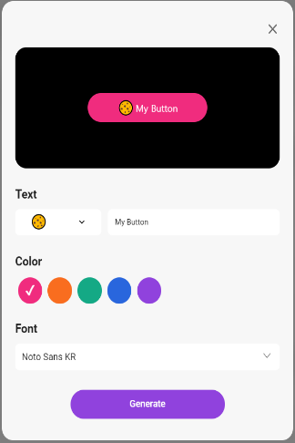

02
기술 소개
버튼 QR 코드 생성
포스팅
버튼과 QR코드를 생성할 수 있다.
벨로그, 미디엄, 티스토리 등 다양한 블로그 플랫폼을 통해 자신의 지식과 경험을 공유하며 성장하고 있음

Slide 13
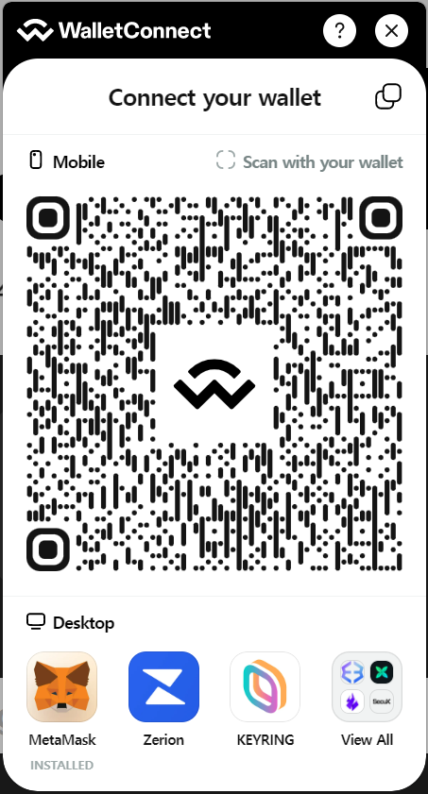
02
기술 소개
월렛 커넥트
기술 블로 그 포스팅
벨로그, 미디엄, 티스토리 등 다양한 블로그 플랫폼을 통해 자신의 지식과 경험을 공유하며 성장하고 있음

Slide 14
02
기술 소개
솔리디티
기술 블로 그 포스팅
벨로그, 미디엄, 티스토리 등 다양한 블로그 플랫폼을 통해 자신의 지식과 경험을 공유하며 성장하고 있음
기술 블로그
포스팅

Slide 15

https://j8a209.p.ssafy.io/

Slide 16
Q & A

